Slide 1
機械学習講座
第2回 線形分類問題の学習

Slide 2
目次
・分類問題について
・one-hot表現について
・線形分類問題の学習
時間があれば
・非線形回帰問題の学習2

Slide 3
分類問題について

Slide 4
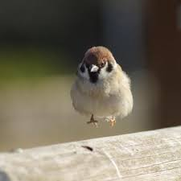
分類問題のイメージ
学習した分類のうちどの分類に属するかを予測する
イヌ2%
イヌネコトリ学習済
分類器
ネコ3%
トリ95%

Slide 5
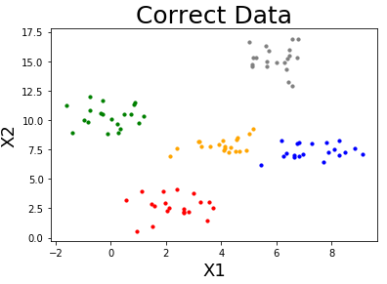
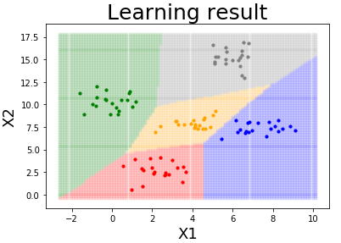
分類方法
領域を決定することで予測ができるようになる

Slide 6
2値分類
重みの更新のみ

Slide 7
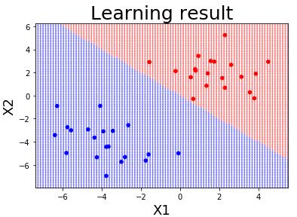
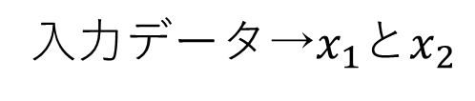
2値分類
切片が0の直線で分類できるデータを用意して学習しよう
入力データ→$x_{1}$と$x_{2}$
正解データ→0か1
[2,2]を中心としたデータ
正解を1とする
[-2,-2]を中心としたデータ
正解を0とする

Slide 8








ニューラルネットワークの設計
シグモイド関数 sigmoid
$$W$$
$$[x_{11},x_{12}⋯x_{i1}]$$
$$w_{1}$$
$$Y$$
$$[y_{1},y_{2}⋯y_{i}]$$
$$w_{2}$$
$$[x_{21},x_{22}⋯x_{i2}]$$
$$Y=sigmoid\left(WX\right)$$
入力層
出力層

Slide 9


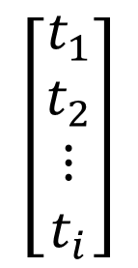
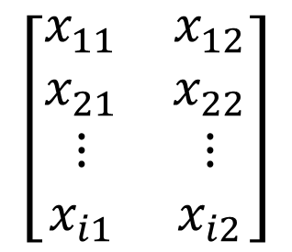
学習データの用意
入力データ
正解データ
$$X$$
$$T$$
$$\left[\begin{matrix}x_{11} & x_{12} \\ x_{21} & x_{22} \\ ⋮ & ⋮ \\ x_{i1} & x_{i2}\end{matrix}\right]$$
$$\left[\begin{aligned}\begin{matrix}t_{1} \\ t_{2}\end{matrix} \\ ⋮ \\ t_{i}\end{aligned}\right]$$
各点の座標
０か１

Slide 10
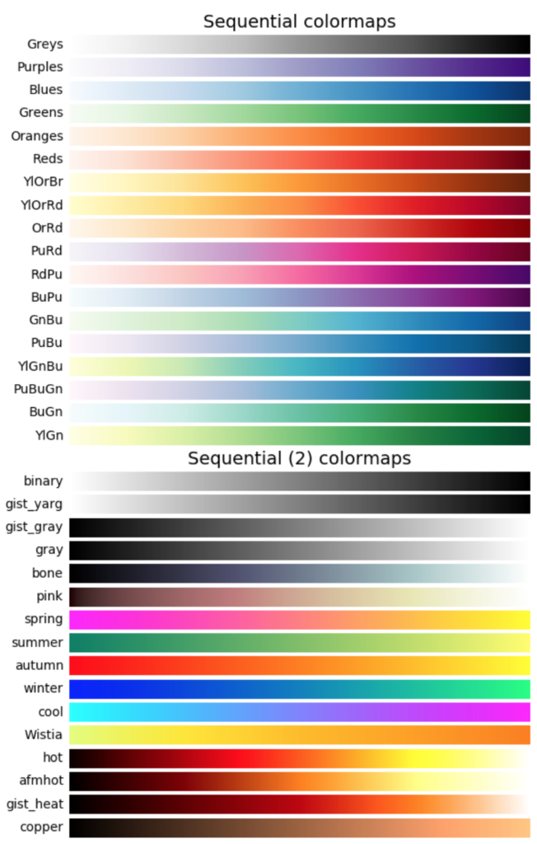
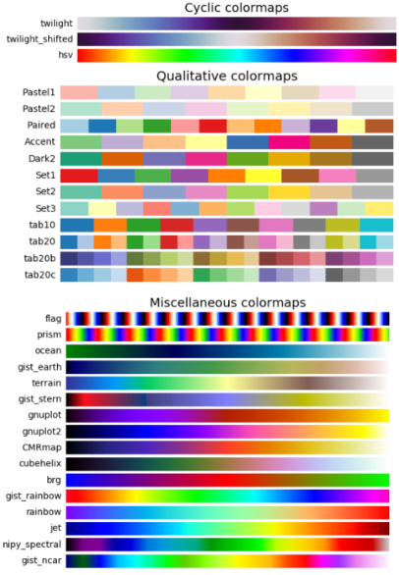
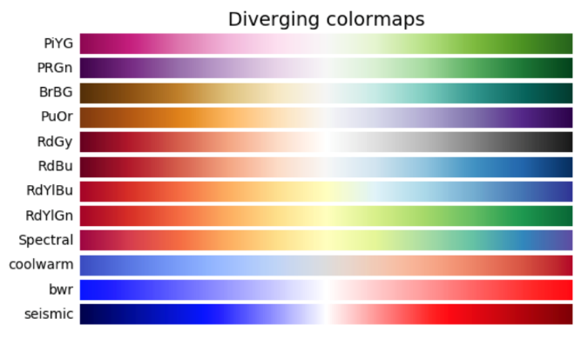
学習データの表示
カラーマップを使って色分けを行う

Slide 11
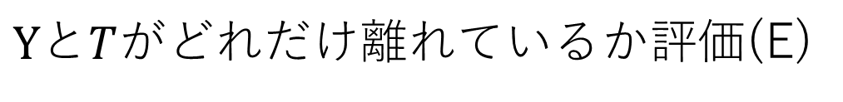
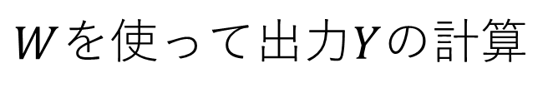
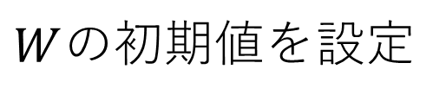
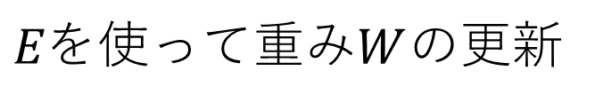
学習の詳しい過程
$W$の初期値を設定
iteration数だけ繰り返す
順伝播 Forward propagation
$W$を使って出力$Y$の計算
逆伝播 Backward propagation
$Y$と$T$がどれだけ離れているか評価(E)
$Eを$使って重$みW$の更新

Slide 12
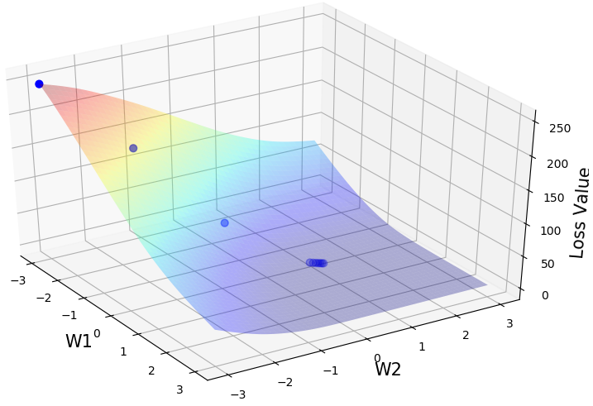
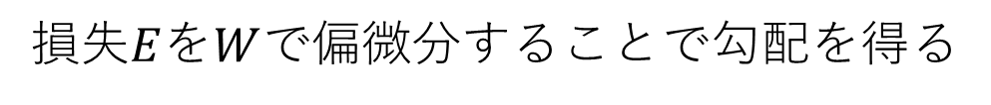
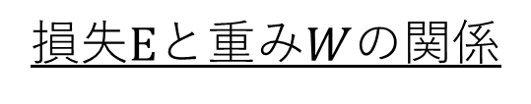
重みwの変化のさせ方
正解データ$T$と出力$Y$がどれほど離れているかを評価する$(E)$
損失$E$を$W$で偏微分することで勾配を得る
勾配を使って損失$E$が最小になるように$W$を変化させる
損失$E$と重み$W$の関係

Slide 13
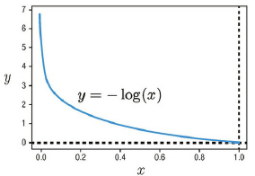
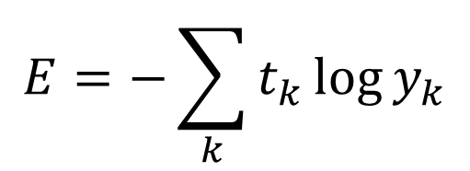
重みwの変化のさせ方
損失関数 Loss Function
正解データ$T$と出力$Y$がどれほど離れているかを評価する関数
交差エントロピー誤差
分類問題に使う
$$E=−\sum_{k}{t_{k}\log{y_{k}}}$$

Slide 14
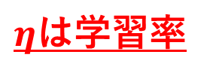
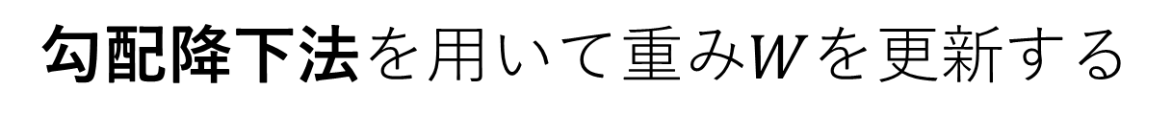
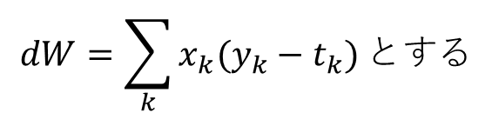
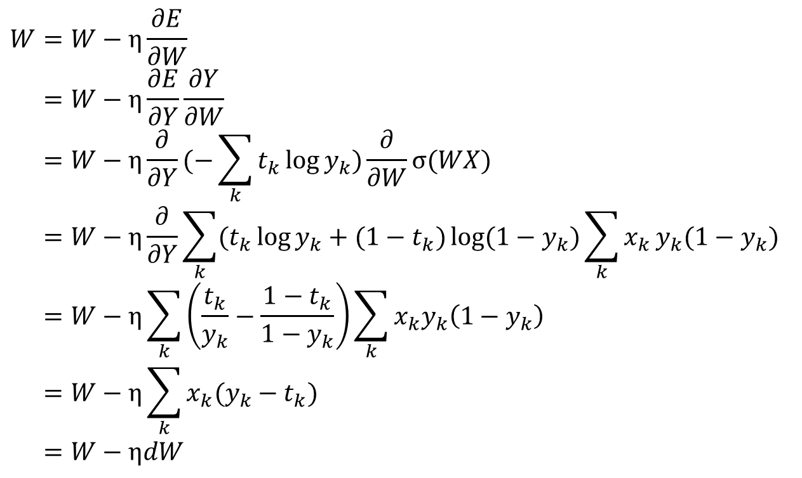
重みWの変化のさせ方
勾配降下法を用いて重み$W$を更新する
$$W=W−η\frac{∂E}{∂W} \\ =W−η\frac{∂E}{∂Y}\frac{∂Y}{∂W} \\ =W−η\frac{∂}{∂Y}(−\sum_{k}{t_{k}\log{y_{k}}})\frac{∂}{∂W}σ(WX) \\ =W−η\frac{∂}{∂Y}\sum_{k}{(t_{k}\log{y_{k}+(1−t_{k})\log{(1−y_{k})}}\sum_{k}{x_{k}}}y_{k}(1−y_{k}) \\ =W−η\sum_{k}{\left(\frac{t_{k}}{y_{k}}−\frac{1−t_{k}}{1−y_{k}}\right)}\sum_{k}{x_{k}y_{k}\left(1−y_{k}\right) } \\ =W−η\sum_{k}{x_{k}(y_{k}−t_{k})} \\ =W−ηdW$$
$η$は学習率
$$dW=\sum_{k}{x_{k}(y_{k}−t_{k})}とする$$

Slide 15
学習結果の表示
グリッドを作り，その色を変えて分類領域を示す

Slide 16
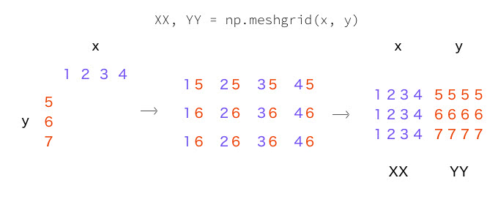
学習結果の表示
グリッド表示のためのデータを生成

Slide 17
2値分類
重みとバイアスの更新

Slide 18
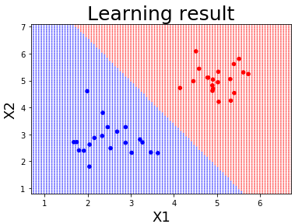
2値分類
直線で分類できるデータを用意して学習しよう
[5,5]を中心としたデータ
正解を1とする
[2.5,2.5]を中心としたデータ
正解を0とする

Slide 19



ニューラルネットワークの設計
シグモイド関数 sigmoid
$$B$$
$$W$$
$$b_{1}$$
$$[x_{11},x_{12}⋯x_{i1}]$$
$$w_{1}$$
$$Y$$
$$[y_{1},y_{2}⋯y_{i}]$$
$$w_{2}$$
$$[x_{21},x_{22}⋯x_{i2}]$$
$$Y=sigmoid\left(WX+B\right)$$
出力層
入力層

Slide 20
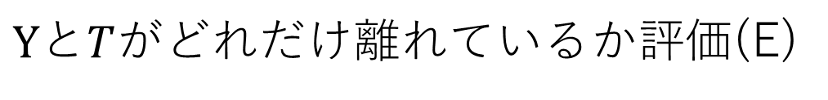
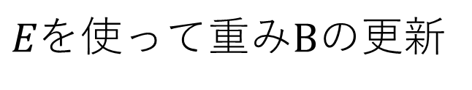
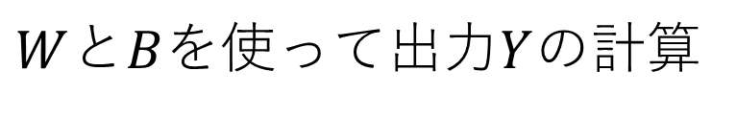
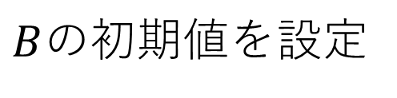
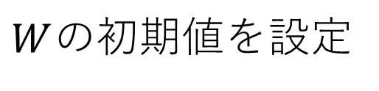
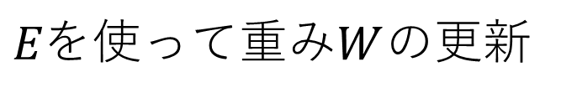
学習の詳しい過程
$W$の初期値を設定
$B$の初期値を設定
iteration数だけ繰り返す
順伝播 Forward propagation
$W$と$B$を使って出力$Y$の計算
逆伝播 Backward propagation
$Y$と$T$がどれだけ離れているか評価(E)
$Eを$使って重$みW$の更新
$Eを$使って重$みB$の更新

Slide 21
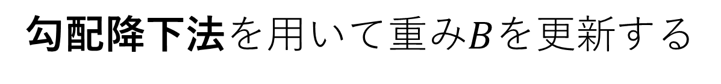
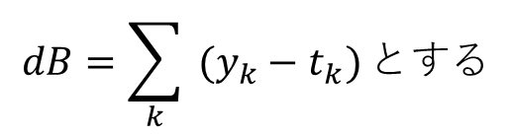
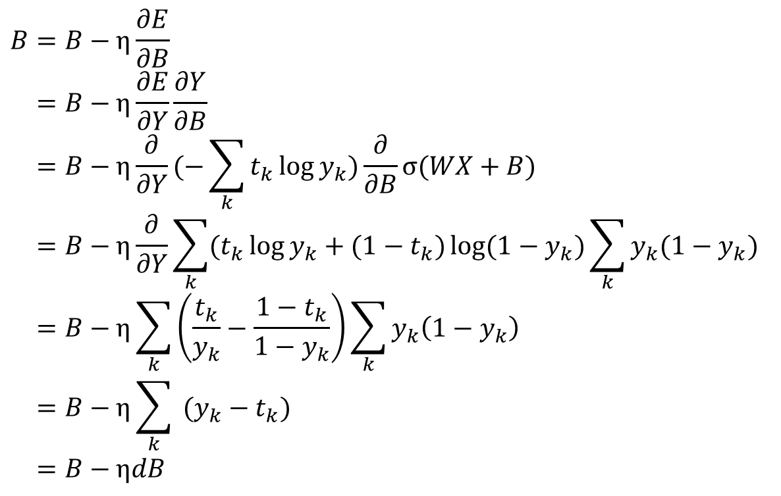
バイアスBの変化のさせ方
勾配降下法を用いて重み$B$を更新する
$$B=B−η\frac{∂E}{∂B} \\ =B−η\frac{∂E}{∂Y}\frac{∂Y}{∂B} \\ =B−η\frac{∂}{∂Y}(−\sum_{k}{t_{k}\log{y_{k}}})\frac{∂}{∂B}σ(WX+B) \\ =B−η\frac{∂}{∂Y}\sum_{k}{(t_{k}\log{y_{k}+(1−t_{k})\log{(1−y_{k})}}\sum_{k}{y_{k}(1−y_{k})}} \\ =B−η\sum_{k}{\left(\frac{t_{k}}{y_{k}}−\frac{1−t_{k}}{1−y_{k}}\right)}\sum_{k}{y_{k}\left(1−y_{k}\right) } \\ =B−η\sum_{k}{ (y_{k}−t_{k})} \\ =B−ηdB$$
$η$は学習率
$$dB=\sum_{k}{ (y_{k}−t_{k})}とする$$

Slide 22
非線形分類問題
モーメンタム法

Slide 23
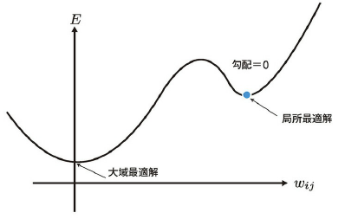
勾配降下法の問題点
局所最適解にハマってしまい最適な学習結果が得られないときがある

Slide 24
モーメンタム法
慣性をつけることによって局所最適解から抜け出す

Slide 25
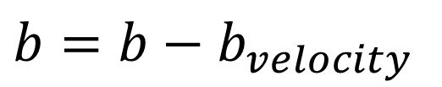
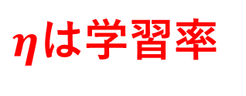
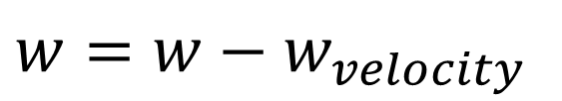
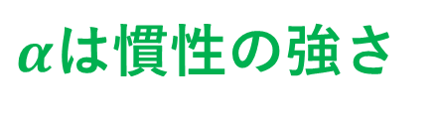
モーメンタム法
各パラメータに速度を設定して更新を行う
$$w=w−w_{velocity}$$
$$b=b−b_{velocity}$$
速度の定義
$$w_{velocity}=−η×dw+α×w_{velocity}$$
$$b_{velocity}=−η×db+α×b_{velocity}$$
$η$は学習率
$α$は慣性の強さ

Slide 26
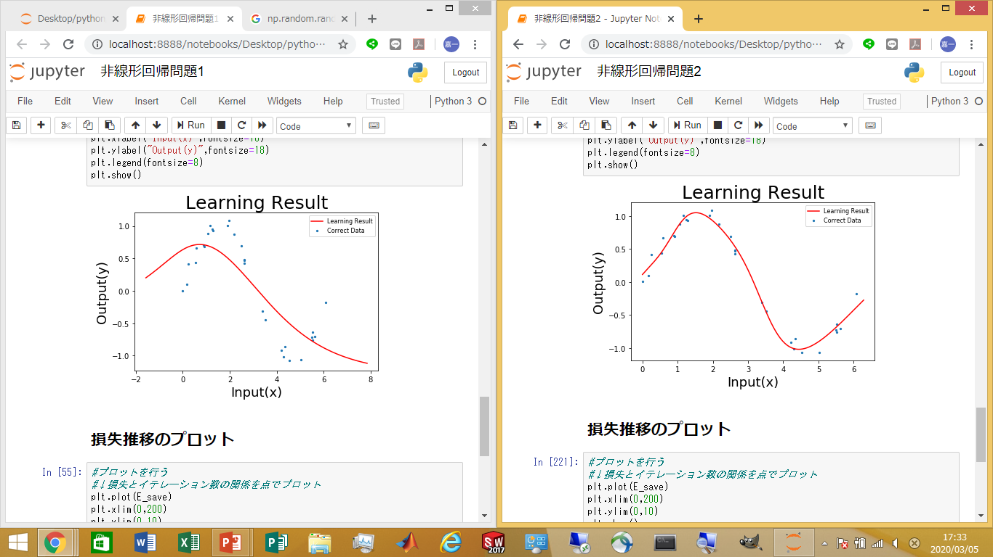
更新方法による違い
勾配降下法
モーメンタム法
同じ学習パラメータであるとき
モーメンタム法の方が精度が高い

Slide 27
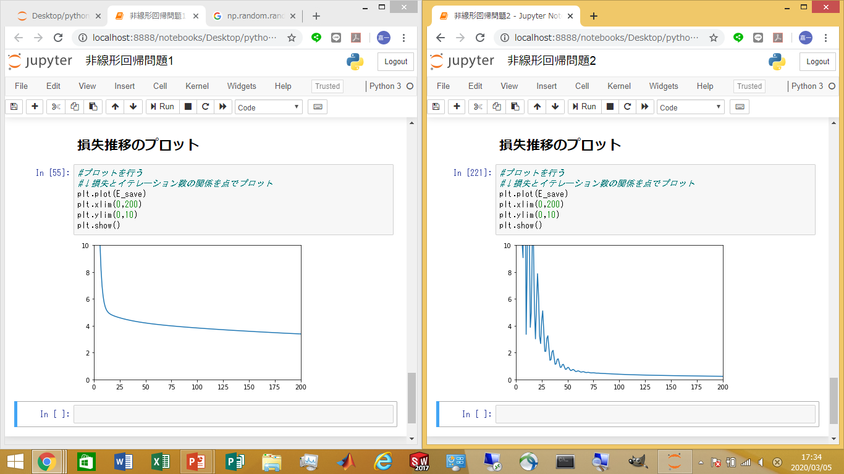
更新方法による違い
勾配降下法
モーメンタム法
モーメンタム法の方が損失が少ない
局所最適解を何度も抜け出しているのが分かる

